Slide 1




TRƯỜNG TIỂU HỌC HƯNG ĐẠO
CHÀO MỪNG QUÝ THẦY CÔ
VỀ DỰ GIỜ THĂM LỚP
Môn: Tiếng Việt
Bài 7: Mặt trời xanh của tôi (Tiết 3)
Giáo viên:Trần Thị Chuyến
Lớp: 3A2

Slide 2
KHỞI ĐỘNG

Slide 3


Luyện viết từ khó
Tiếng thác
Giữa
Trưa hè

Slide 4
Mặt trời xanh của tôi
Đã có ai lắng nghe
Tiếng mưa trong rừng cọ
Như tiếng thác dội về
Như ào ào trận gió.
Đã ai lên rừng cọ
Giữa một buổi trưa hè
Gối đầu lên thảm cỏ
Nhìn trời xanh, lá che.
Đã ai biết gió ấm
Thổi đến tự khi nà
Từ khi rừng cọ nở
Hoa vàng như hoa cau.

Slide 5

NHẬN XÉT BÀI VIẾT
Viết đúng chính tả
Trình bày đúng, sạch đẹp

Slide 6






LUYỆN TẬP

Slide 7
2
Chọn tiếng thích hợp thay cho ô vuông.
- dong/ rong rong biển dong dỏng rong chơi
thong dong rong rêu
dứt/ rứt bứt rứt dứt khoát day dứt
(khóc) rấm rứt dứt điểm

Slide 8
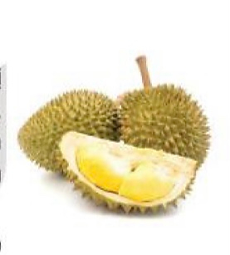
3
Làm bài tập a hoặc b:
a, Chọn r, d hoặc gi thay cho ô vuông.
Sầu iêng là loại trái quý của miền Nam. Hương vị của nó hết sức đặc biệt, mùi thơm đậm, bay ất xa, lâu tan trong không khí. Sầu iêng thơm mùi thơm của mít chín quyện với hương bưởi, béo cái béo của trứng gà, ngọt cái vị của mật ong à hạn.
(Theo Mai Văn Tạo)
r
r
r
gi

Slide 9
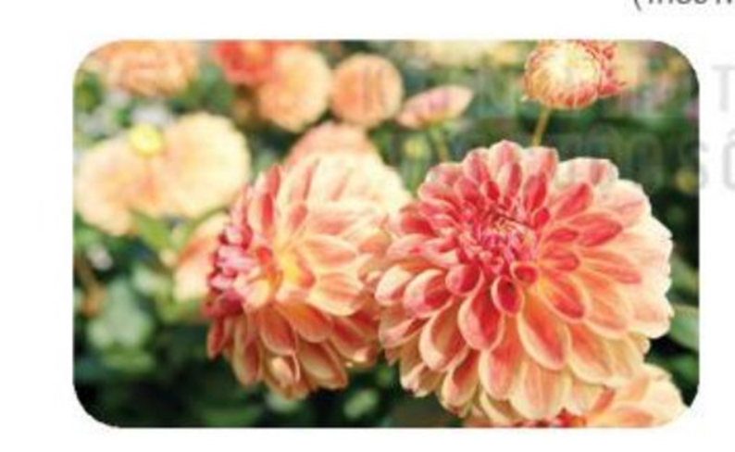
a, Chọn r, d hoặc gi thay cho ô vuông.
Cây thược ược
Mới a hoa
Trận ó qua
Cây đổ ạp
Có đau lắm
Cây đỡ nào?
d
r
gi
r

Slide 10
3
Tìm từ ngữ có chứa tiếng in hoặc inh
- Từ ngữ có tiếng bắt đầu bằng in :
Mịn màng, tin tưởng, nín thở,…..
- Từ ngữ có tiếng có chưa vần inh:
Chú lính, tính toán, minh tinh,….

Slide 11

Tìm đọc câu chuyện, bài văn, bài thơ về một loại cây. (VD: Sự tích cây lúa, Sự tích cây khoai lang…)

